Slide 1






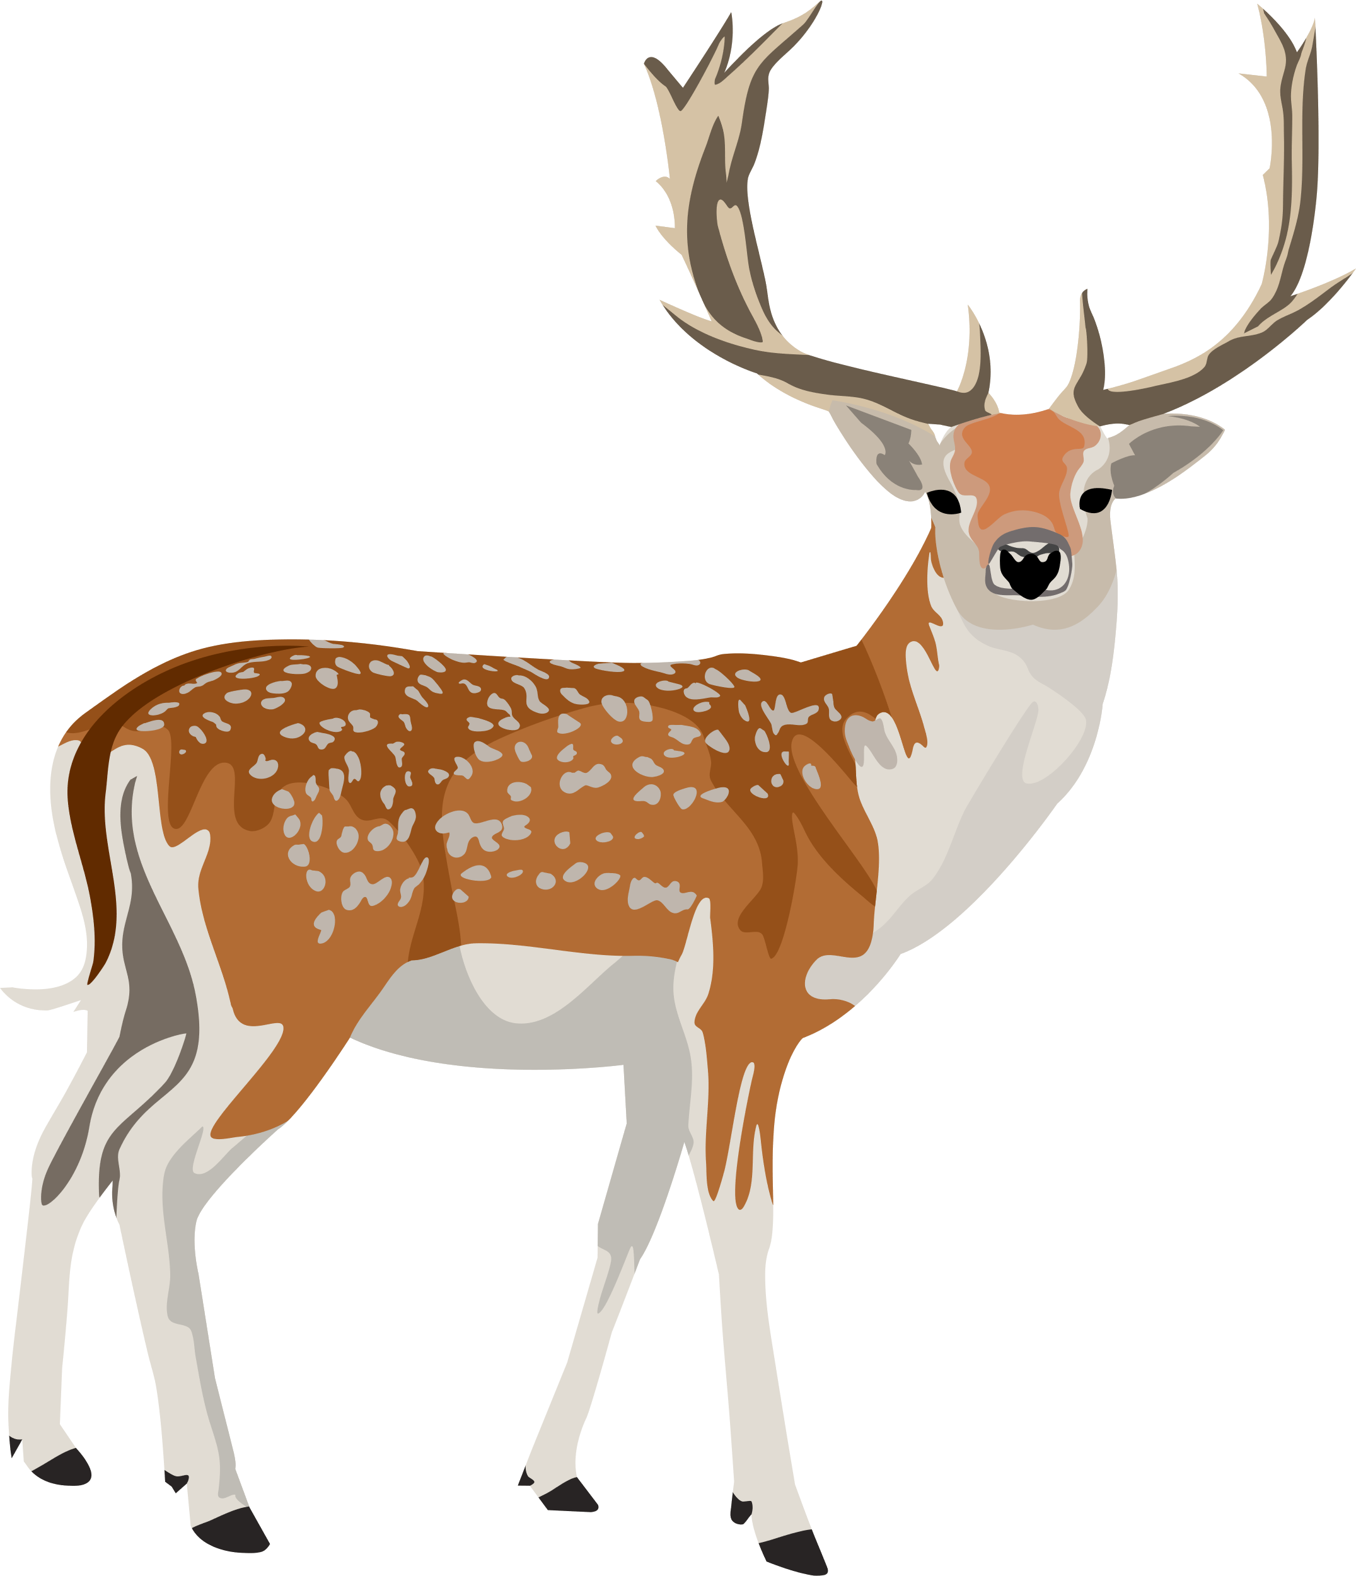
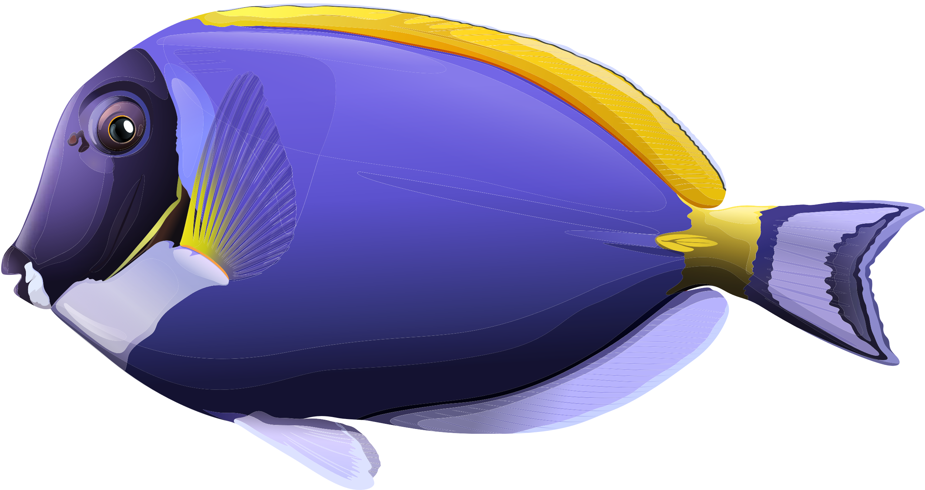





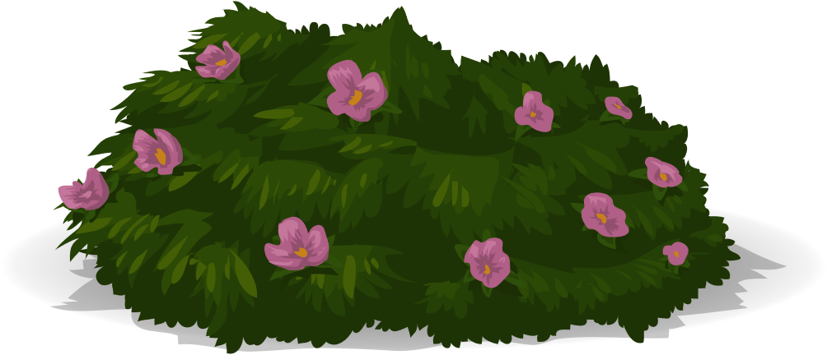

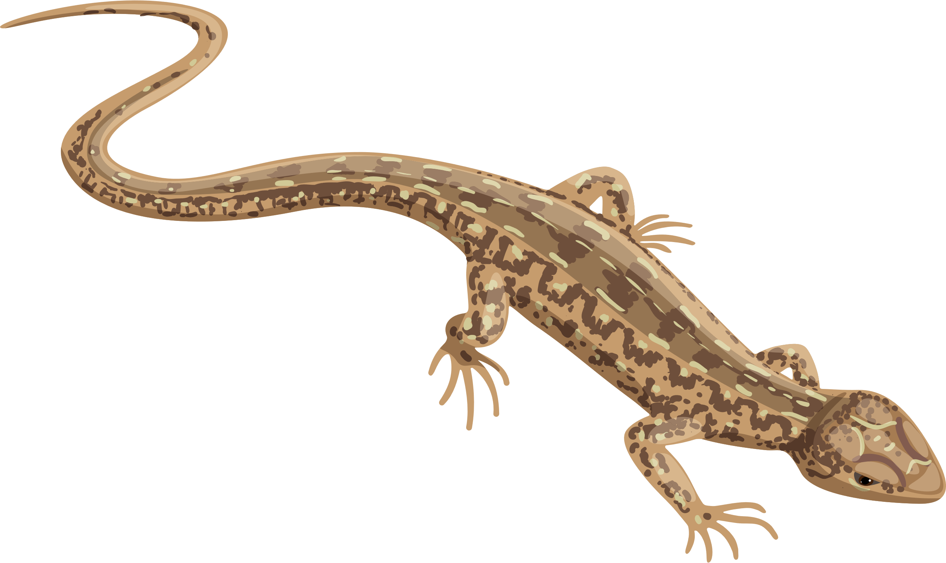
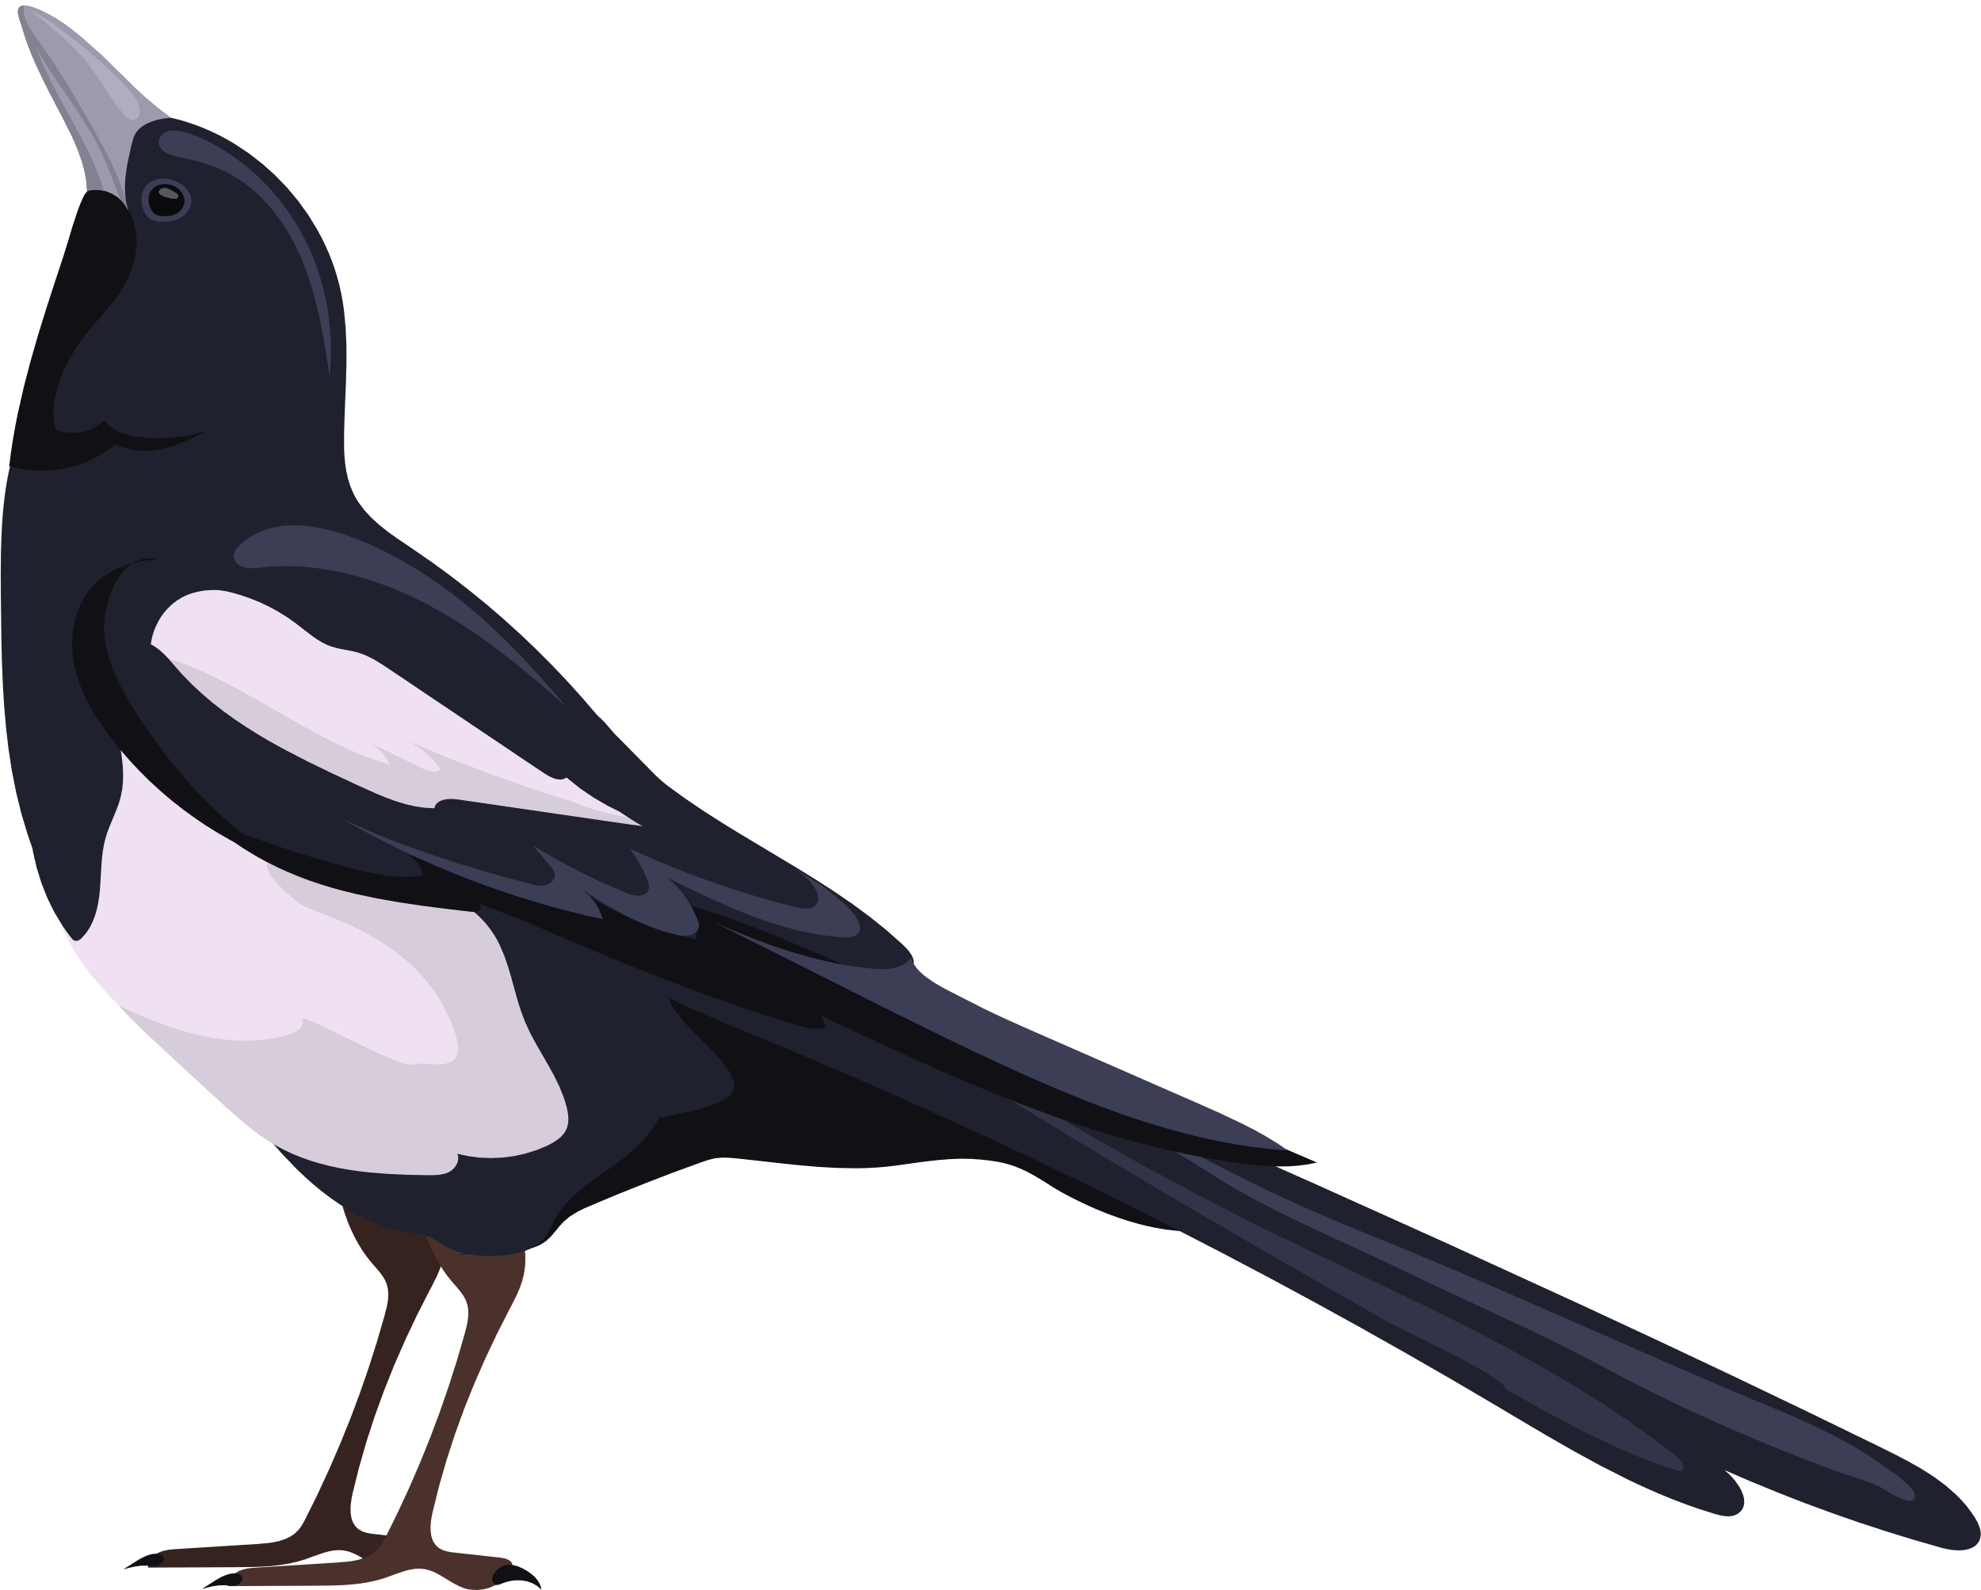


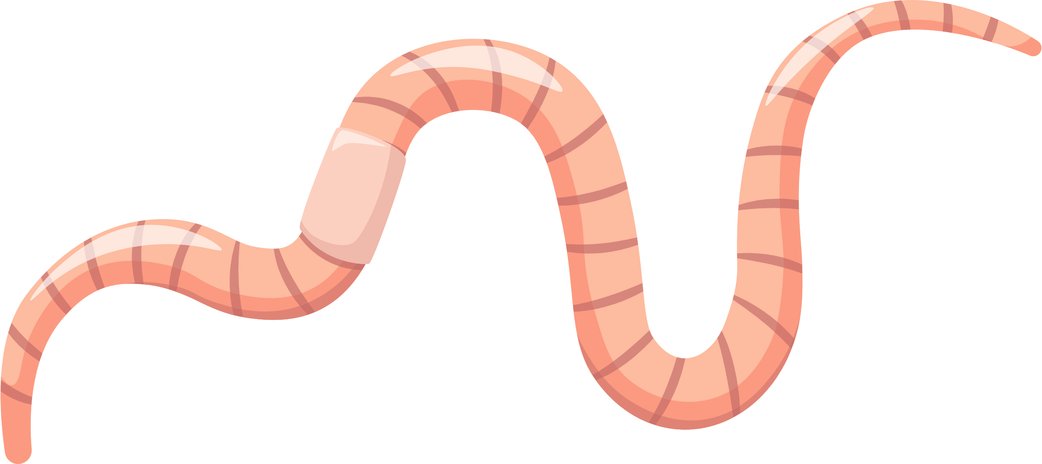
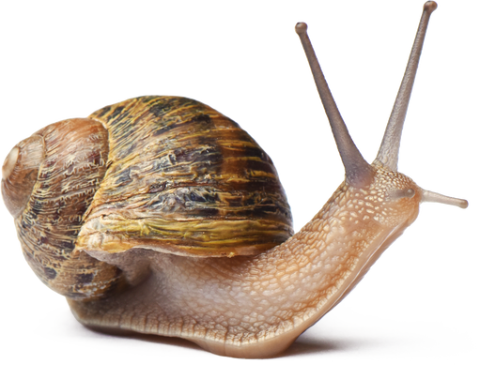
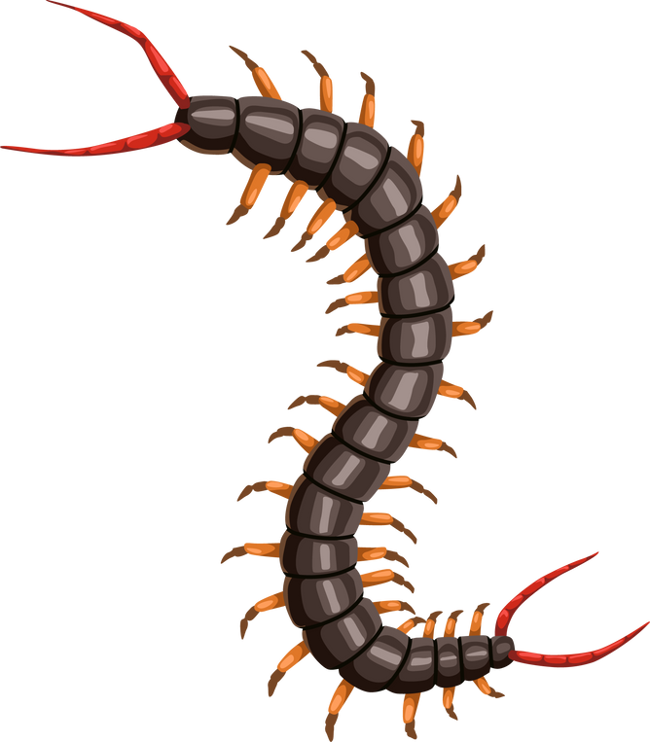



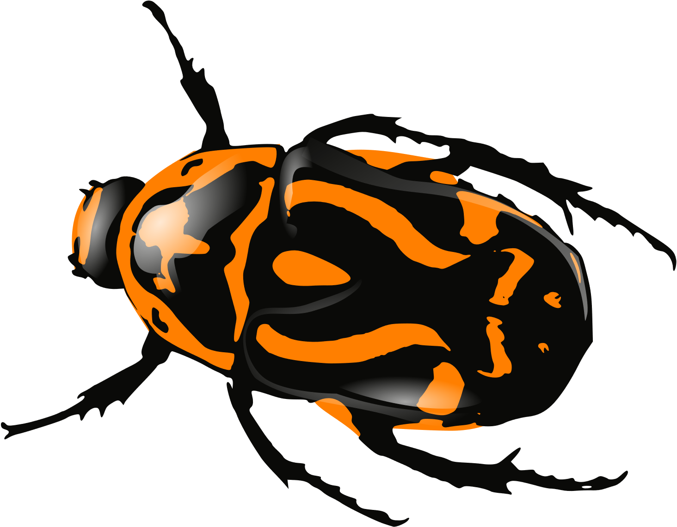
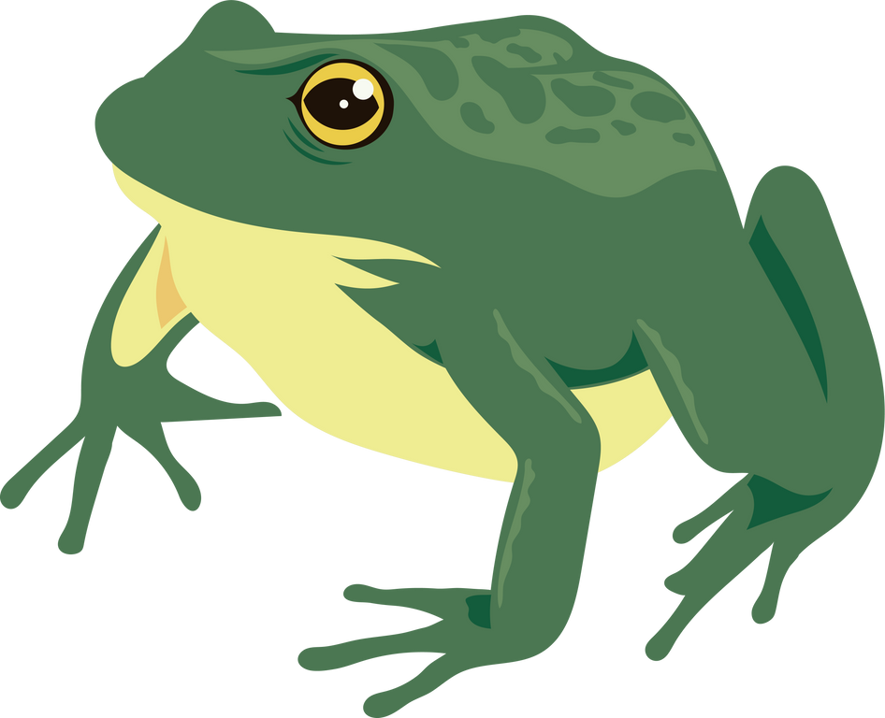



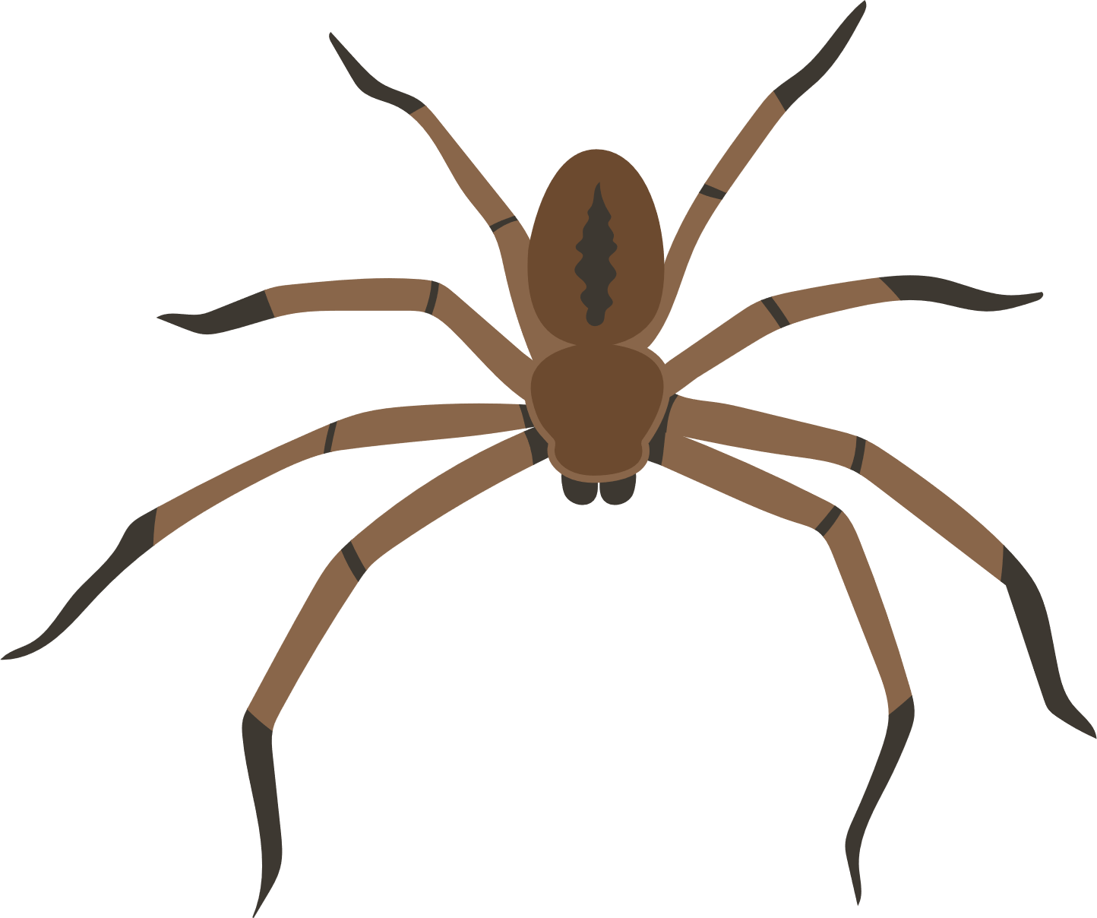
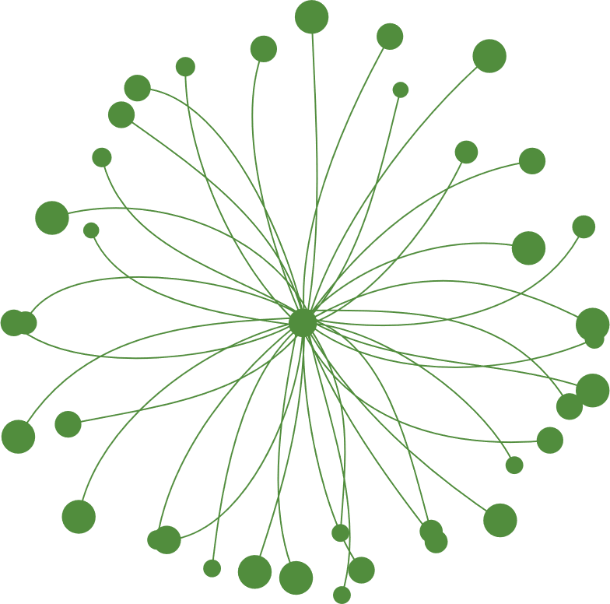


Ontdek de Nederlandse Natuur
BioBlitz

Slide 2
*PLAK HIER EEN FOTO VAN DE LOCATIE DIE JULLIE GAAN ONDERZOEKEN*
HOEVEEL SOORTEN PLANTEN EN DIEREN DENKEN JULLIE TE KUNNEN VINDEN?
WAT IS BIODIVERSITEIT?
HTTPS://SCHOOLTV.NL/VIDEO-ITEM/WAT-IS-BIODIVERSITEIT-VERSCHILLENDE-VORMEN-VAN-LEVEN

Slide 3
HOE ZIJN ORGANISMEN INGEDEELD?
Rijken
Dieren
Schimmels
Planten
Gewervelden
Vissen
Amfibieën
Reptielen
Kruiden
Grassen
Struiken
Vogels
Zoogdieren
Loofbomen
Naaldbomen
Insecten
Spinnen
Duizendpoten
Mossen
Slakken
Wormen
Varens

Slide 4
WIJ DOEN VANDAAG EEN BIOBLITZ!
WE BEPALEN DE BIODIVERSITEIT...
...DOOR ALLE PLANTEN EN DIEREN TE DETERMINEREN!

Slide 5
VOORDAT WE AAN DE SLAG GAAN...
...MOETEN WE WEL EEN ONDERZOEKSVRAAG HEBBEN!
WAT WILLEN JULLIE GRAAG WETEN?

Slide 6
VOORBEELDEN
HOEVEEL SOORTEN PLANTEN EN DIEREN LEVEN ER IN DIT GEBIED?
VAN WELKE ZIJN ER MEER SOORTEN: PLANTEN OF DIEREN?
HOE VERSCHILLEN PLANTEN EN DIEREN OP VERSCHILLENDE PLEKKEN IN HET GEBIED?

Slide 7

DOWNLOAD DE APP
ObsIdentify

Slide 8

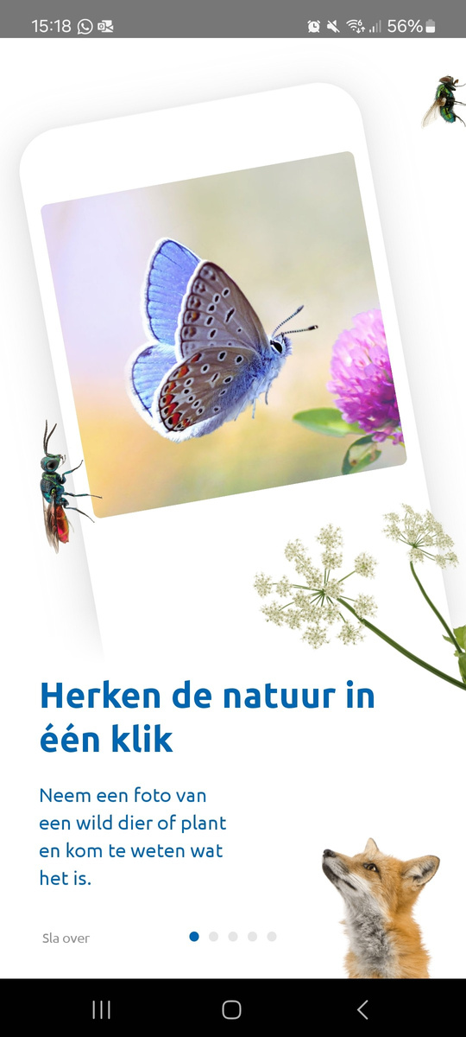
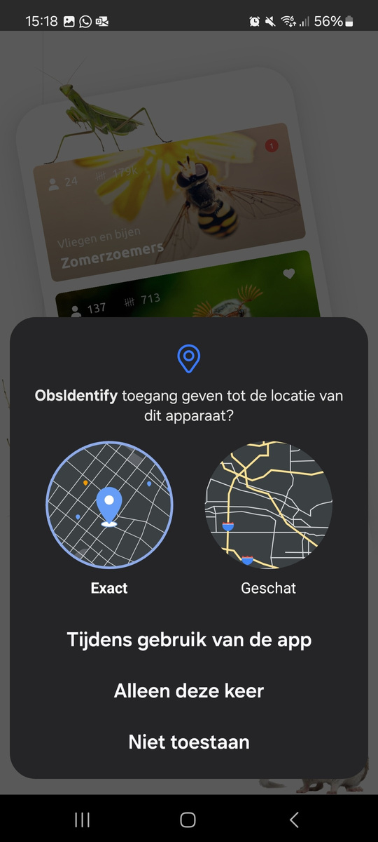
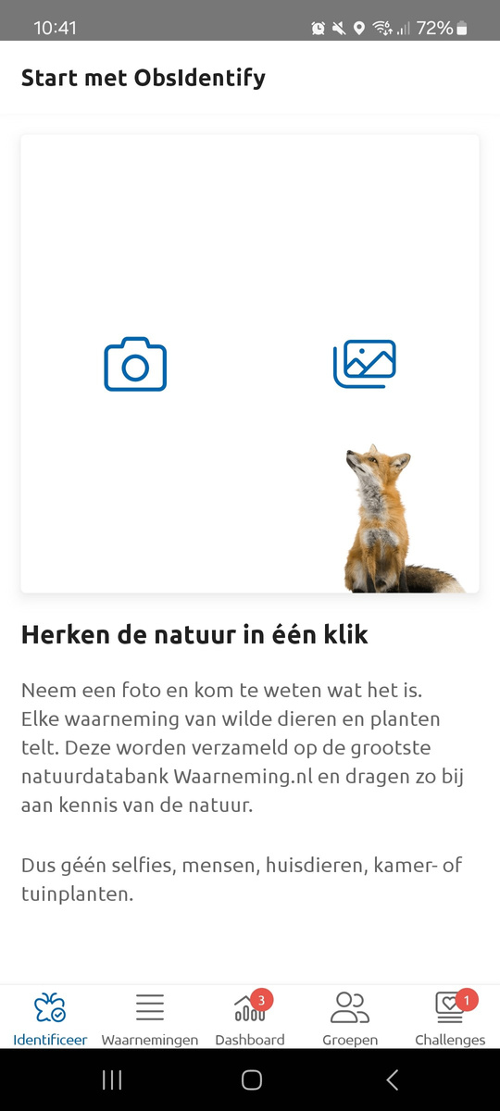
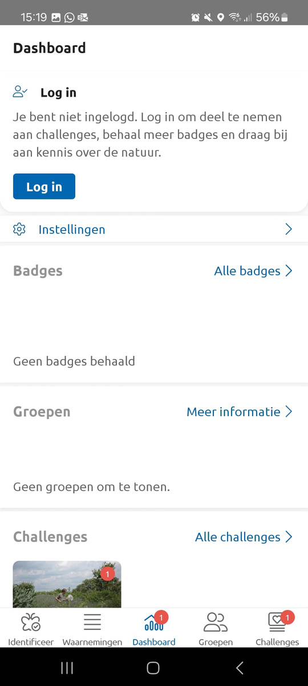
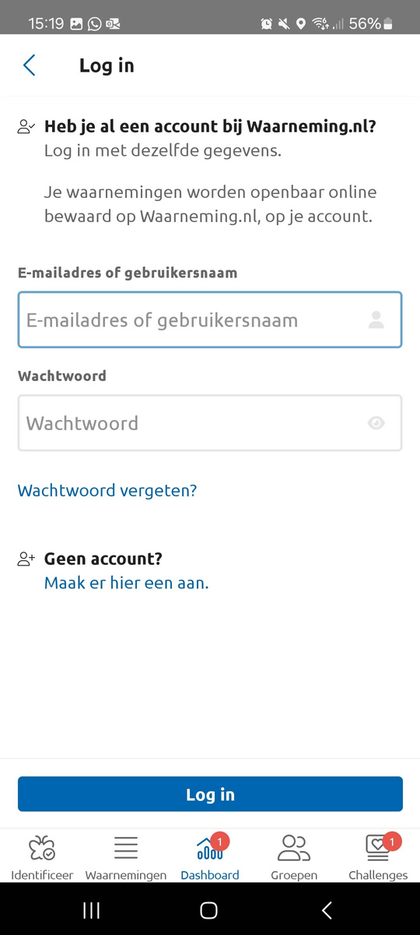
Swipe tot je verder kan
Geef toestemming tot de locatie
Klik op Dashboard
Klik op Log in
Deze gegevens krijg je van je juf/meester

